Slide 1
時代書寫者
核心：選擇
Notes:
洪醒夫是一個時代的書寫者，他透過描寫小說中，黑面慶仔這個小人物所面臨的困境，內心的痛苦與選擇，關懷早期台灣小人物的。

Slide 2
黑面慶仔
藝術高中 陳孟吟

Slide 3
認識自己
觀察世界
以文學分析的方式切入
Notes:
本篇有許多面向可以深談，本次教學將聚焦在認識自己與觀察世界兩大方向上。並運用學科中心所學，運用不同的文學批評理論來實踐。
學會看見世界的變化很重要，看見他者的苦難及需求，才能創造價值或找到進步的路，那條路也往往是學生未來的路。現在的國寫題，也常常出現與我們所處的社會息息相關的題目，例如長照議題、人工智慧。因此用時代書寫者的眼睛，觀察世界，將是本次教案設計的第一個重點。
洪醒夫在〈散戲〉與〈黑面慶仔〉小說中，都有大量的角色的記憶與內心獨白，在故事推進中，黑面慶仔在選擇殺掉嬰兒與否，經歷了情緒衝突與整合。對應現實生活。學生也不斷經歷選擇與情緒衝突。分析黑面慶仔的內心與行為，非常適合用在引導學生練習面對自己，觀察自己的行為與內在情緒，幫助自己認識自己是怎樣的人，如何做出適合自己的選擇。看見因為疫情而改變的自己，自我分析改變的原因與內在情緒轉變，認識支持自己內心的深層動力。因此分析自我、分析行為選擇，是本次課程設計的第二個重點。

Slide 4
每個學生都是洪醒夫
學生認為：自己與作者相去甚遠
教師教學：讓學生意識到，他們和洪醒夫
一樣，都是時代的書寫者
教師教學：有意識地，去分析記憶的建構與表現、提取與意義
教學活動：九宮格分析疫情下的世界，先完成個人的，再組成小組的，在小組活動中激盪腦力。最後再回饋到個人。完成作業。
Notes:
教師教學：讓學生意識到，他們和洪醒夫一樣，都在變動的時代中，都是時代的書寫者。他們只是一直沒有發覺到罷了
精神疾患女性生活的環境：阿麗怎麼了？
介紹並運用冰山理論，由教師帶領分析黑面慶仔的生命困境，面對男嬰的情緒變化及選擇最終決定行為的心理歷程

Slide 5
看看慶仔想想自己
學生認為：慶仔的掙扎自己不會碰到
教師教學：雖然不會和慶仔遇到一樣的事情，但是面對不同的困境，都會有掙扎的情緒，痛苦的選擇。
薩提爾冰山理論：教師介紹完理論之後，以黑面慶仔為例子，示範冰山理論分析，再請學生運用在自我剖析上。
自我分析，再結合之前的九宮格，完成600時代書寫者，疫下如何？學習單。
寫下疫情的時代，最真實的感想，寫出疫情對學生的影響，以及學生所觀察到疫情對社會的影響
Notes:
教師教學：因為尼采說，知道為何就能承受任何。雖然學生不會和慶仔遇到一樣的事情，但是面對不同的困境，都會有掙扎的情緒，痛苦的選擇，透過分析慶仔的情緒冰山圖，有助於回視學生自己的行為模式，讓自己過得更清晰，因為有時候我們需要明白，我們為何做決定。

Slide 6
教學對象
班型：彰化藝術高中二年級，普通班與美術班。
人數：普通班31人、美術班21人。
男女比：普通班1：2，美術班1：4
先備知識：學完洪醒夫的〈散戲〉，對作者的背景及文字風格具有一定先備知識
日常表現：積極學習的動力不足。
能力：習慣教師充足且完整的引導，創造力及延伸力，需要反覆解說及操練後方能見成效。
Notes:
班型：彰化藝術高中二年級，普通班與美術班。
人數：普通班31人、美術班21人。（人數少的班級，整體成效更好。）
男女比：普通班1：2，美術班1：4。（女生多的班級，整體反應較熱烈。）
先備知識：都建立在剛學完洪醒夫的〈散戲〉，對作者的背景及文字風格具有一定先備知識
日常表現：兩班對於國文都不排斥，對於自讀都不主動。積極學習的動力不足。
能力：創造能力稍有不足。過往進行活動時，習慣教師充足且完整的引導，創造力及延伸力，需要反覆解說及操練後方能見成效。

Slide 7
主題材料
1.實用主義—看見時代下的小人物或弱勢者困境的觀察(例如：精神疾患、弱勢女性可能的困境)
2.佛洛伊德慾望、意識、行為。對應黑面慶仔的人生衝突與消解。
3.回憶的提取與意義 黑面慶仔的記憶提取與洪醒夫筆下的時代記憶
記憶政治 台灣農業化到工業化現代化的詮釋角度

Slide 8
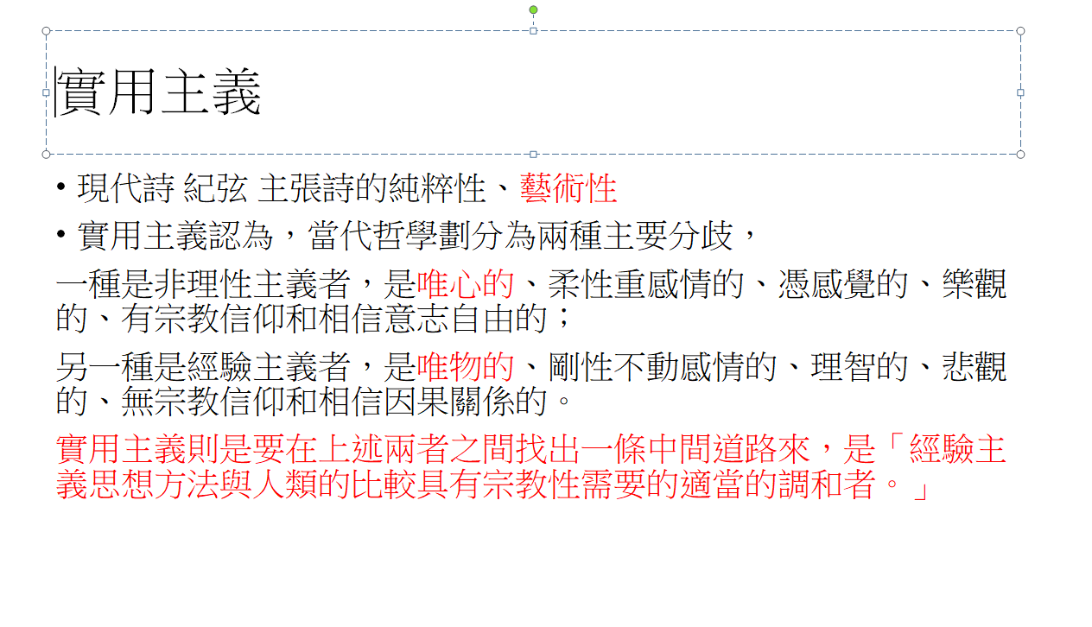
課堂PPT 舉例

Slide 9
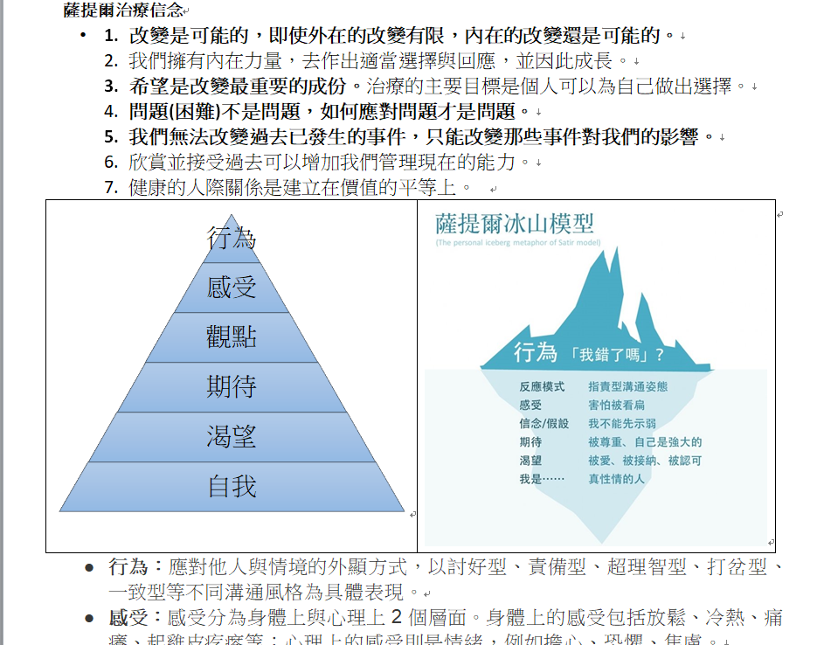
課堂PPT 舉例

Slide 10
活動進行
課程導讀
薩提爾冰山理論，示範分析黑面慶仔
薩提爾冰山理論，讓學生分析自己在疫情之後生活。
九宮格個人：對疫情肆虐下的社會觀察
九宮格小組：整合小組的社會觀察
完成 600 字左右〈時代書寫者．疫下如何〉作業。

Slide 11
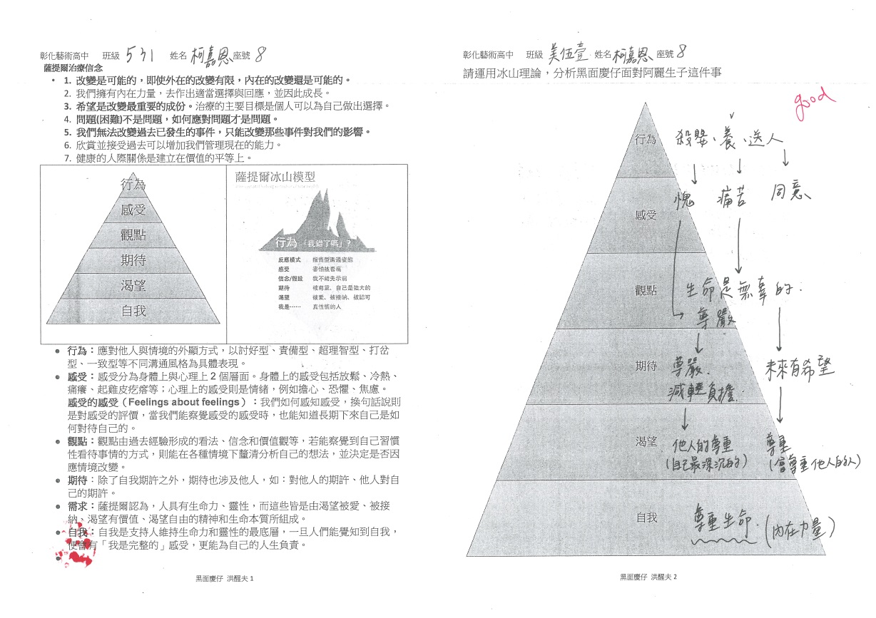
案例分享

Slide 12
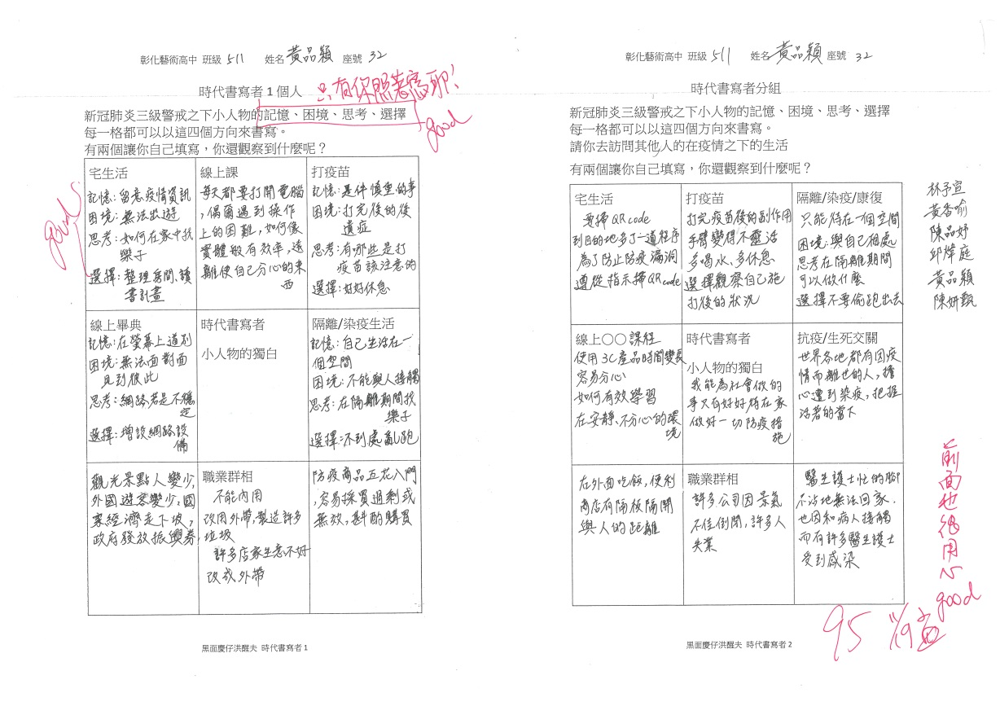
案例分享

Slide 13
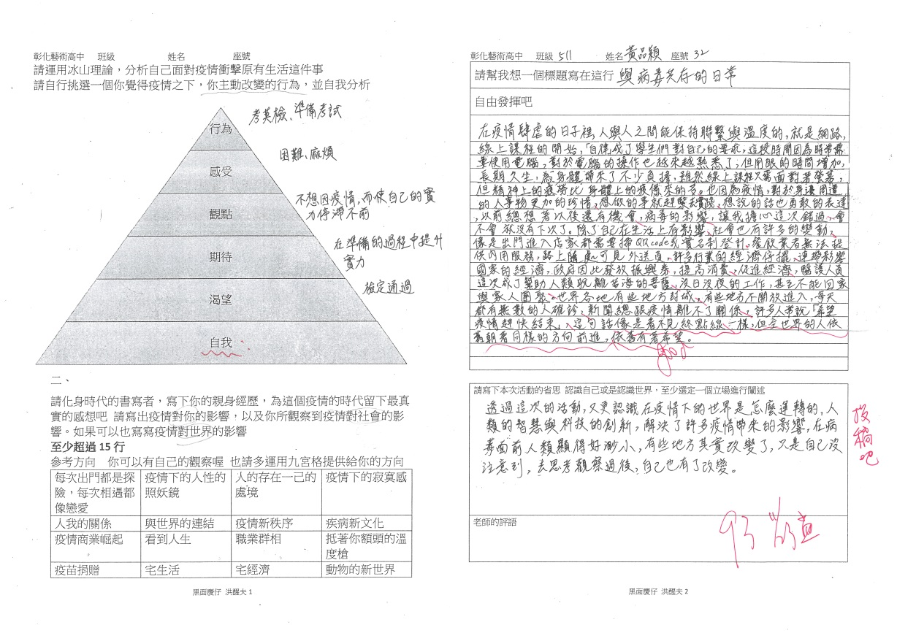
案例分享

Slide 14
困境與因應
時間不夠 → 1.快速導讀
2.材料取捨
3.給予適當的前置作業
學生被動→ 1.用問題引起學生興趣
2.分組進行、腦力激盪
創造力低→ 1.用個人到分組再回到個人的
方式，豐富學生的創作題材。
2.給予足夠的創作引導與時間。
Notes:
例如詢問 用四角法問學生 留下小孩 同意、非常同意、不同意、非常不同意。 藉由問問題使學生進行反思

Slide 15
未來與改進
課堂時間較為不足，過往運用課前學習單，希望讓學生藉由答題來促進閱讀。但是學生完成度不太高，因為學生沒有事先閱讀的習慣，所以課堂導讀花費不少時間。
未來與改進：目前用觀察型的學習單代替閱讀學習單。希望未來慢慢建立學生事前閱讀的習慣。有助於未來相關活動的進行，將時間留給困難的活動。

